Slide 1
R을 활용한 서베이 형식의 통계 사이트
#1. PORTFOLIO
(데이터 수집, 시각화, 분석 및 결론 도출)
작성자 : 조재은
작성일 : 2019-02-01

Slide 2
Planning Layout Database Role
01
프로젝트 개요
카테고리 : 웹 개발 프로젝트
서비스명 : 데이터컵 2019 (DataCup2019)
서비스 설명
: 데이터 수집 및 분석에 의미를 둔 흥미 위주의 통계 정보 사이트
주요 기능
간단한 설문조사를 통한 사용자 정보 수집
이를 기반으로, 매 단계마다 R을 통해 데이터 시각화
수집된 자료와 기존의 통계 자료를 보여줌으로써, 본인이 어떤 표본 집단에 포함되어 있는지 보여줌.
최종적으로 수집된 정보들과 ‘행복’간의 상관관계 도출하며 종료
(설문조사)
All about You
(개인별 최종 리포트)
전체 수집 데이터를 바탕으로, ‘행복’간의 상관 관계 도출
지역
성별
나이
직업
10단계의 결과
한눈에 보여줌
&
10 단계의
입력 & 출력창

Slide 3
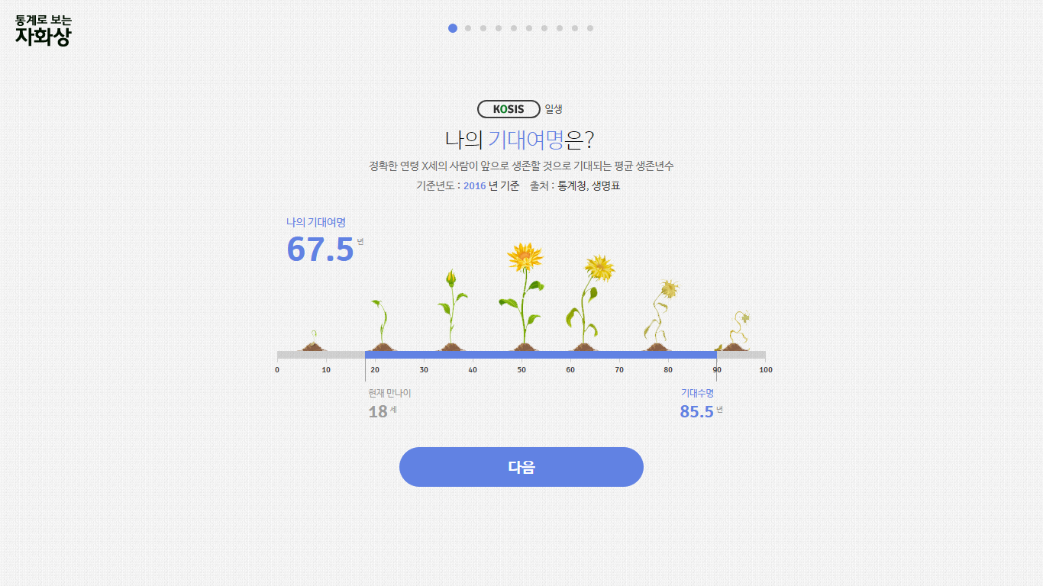
Planning Layout Database Role
02
벤치 마킹
통계청 산하 사이트 KOSIS (국가통계포털) 내,
‘통계로 보는 자화상’ 페이지

Slide 4
Planning Layout Database Role
03
개발 환경
Category | Details
OS | Microsoft Window 7 Enterprise K 64bit
Database | Oracle 11 XE
Server | Apache Tomcat Version 9.0
Tool | Spring Tool Suits
Framework | MyBatis Spring Framework
Language | JAVA, JSP, Java Script, CSS3, HTML5, Jquery, Ajax, Bootstrap, Servlet , R

Slide 5
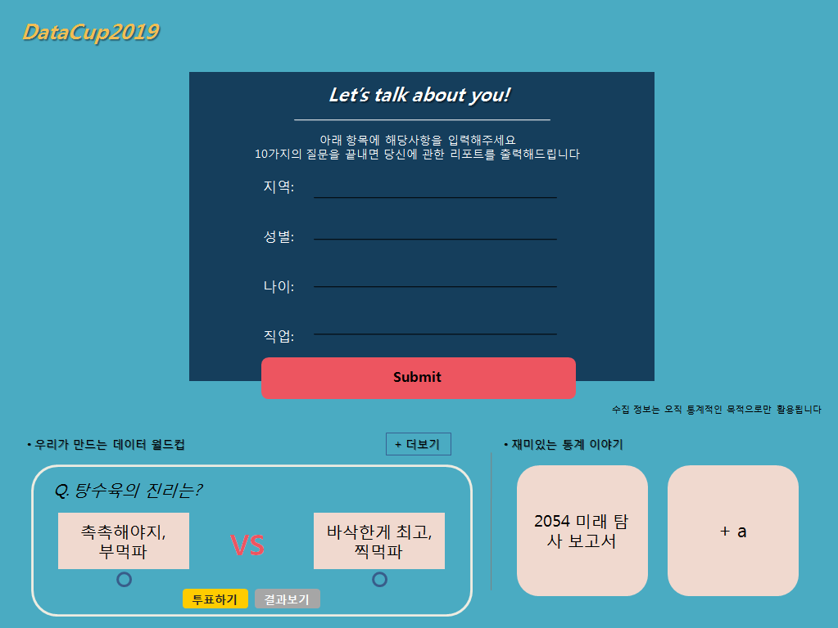
Planning Layout Database Role
04
화면 설계 및 구성

Slide 6
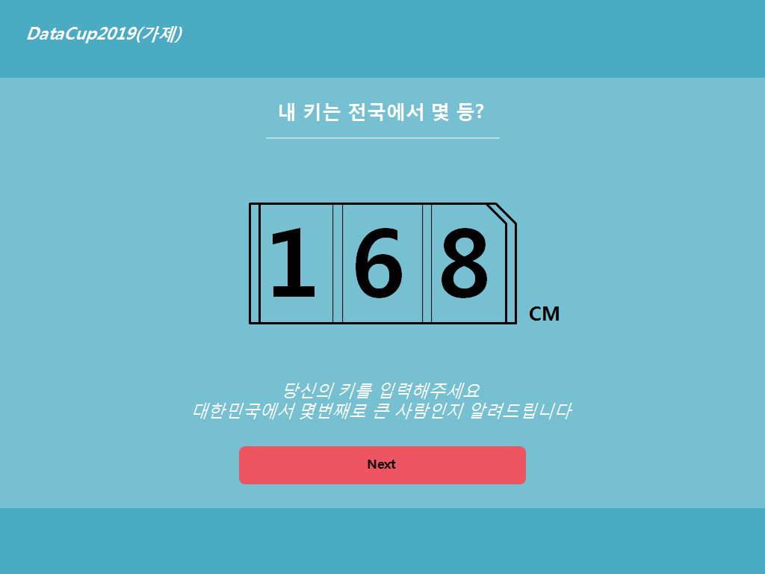
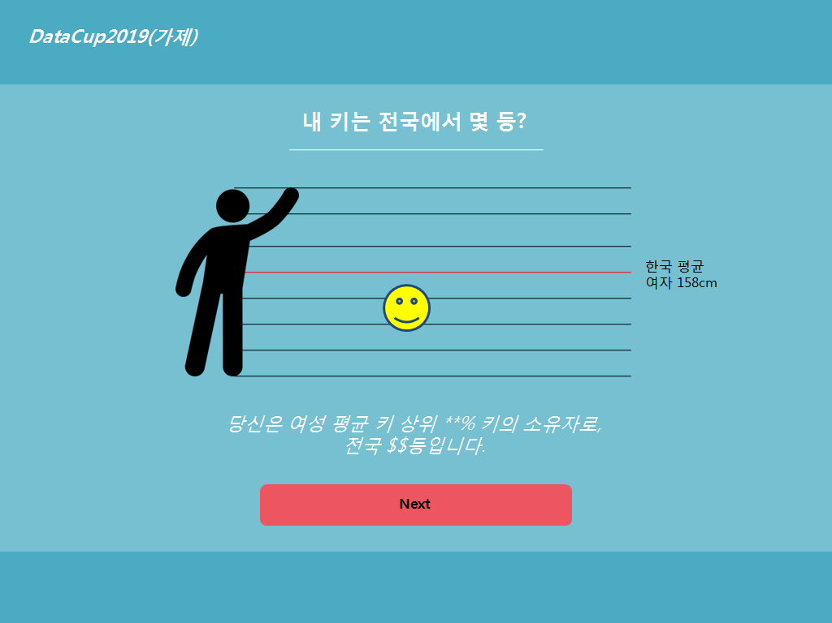
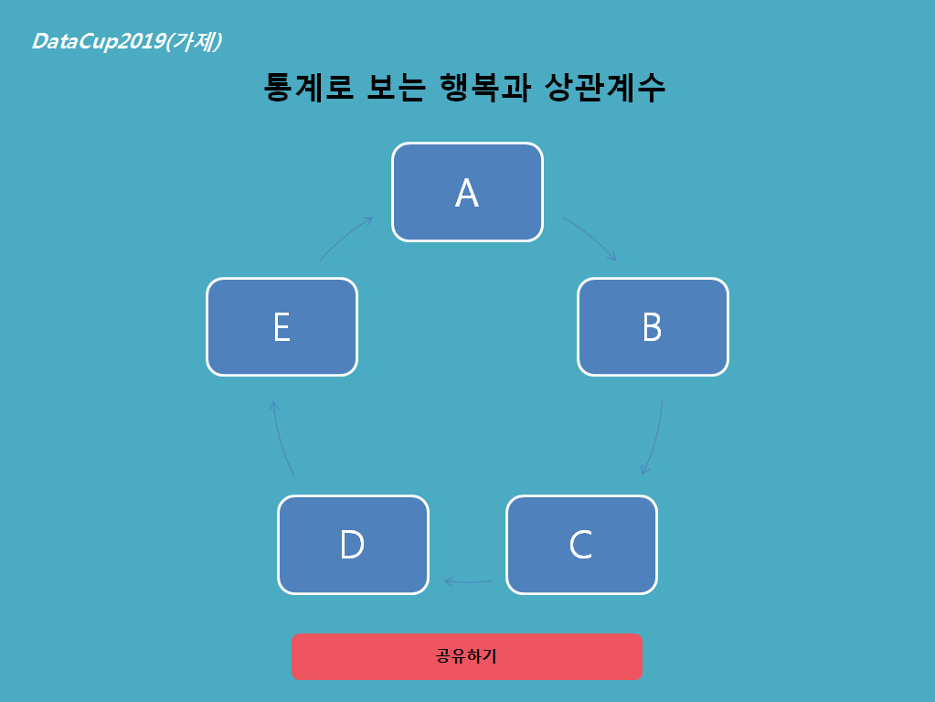
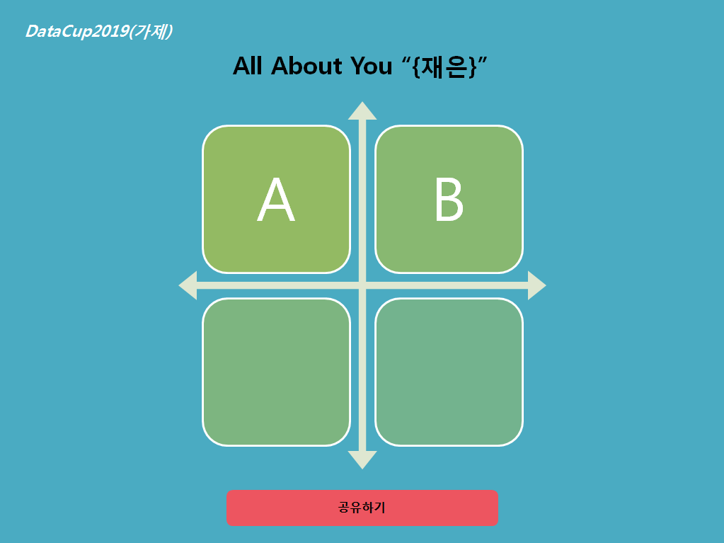
Planning Layout Database Role
05
스토리 보드
< 총 10단계의 입력창 >
< 총 10단계의 출력창 >
< 수집된 정보와 행복간의 상관 계수 도출 >
< 개인별 최종 리포트 >

Slide 7
Planning Layout Database Role
06
메뉴 트리
메인화면
상단: 데이터 입력 부분
하단: 직접 만드는 설문 조사
통계 정보 제공
총 10단계 설문
최종 데이터
분석 및 결과 제공
각 설문별
결과 보기

Slide 8
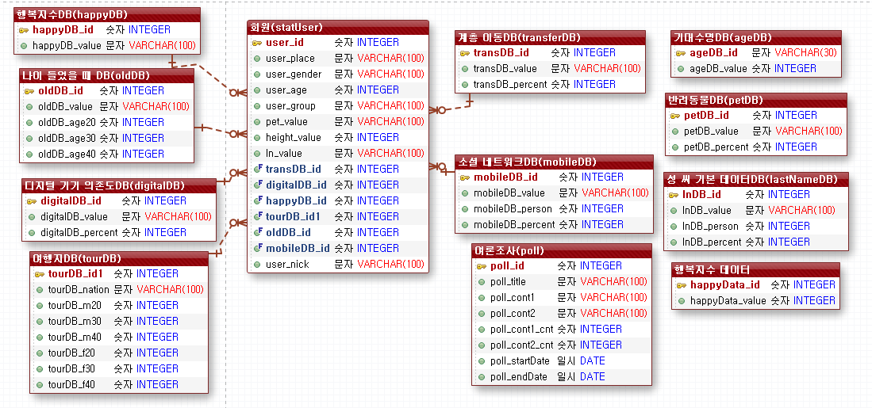
Planning Layout Database Role
07
ERD 테이블 구조

Slide 9
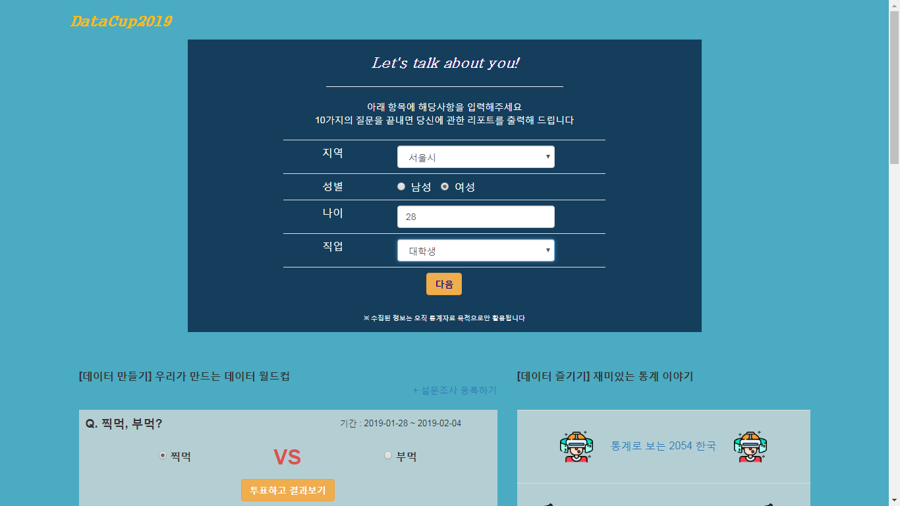
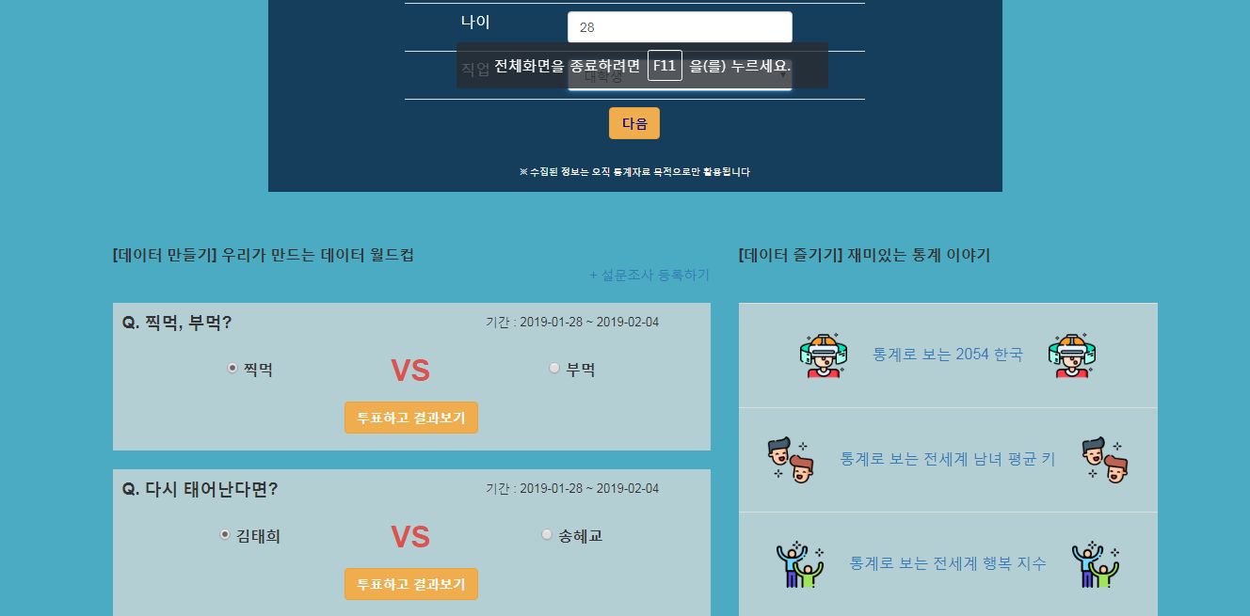
Planning Layout Database Role
08
프로젝트 구현 완성 모습
구축 기간 : 2019.01.02 – 2019.01.30 (총 4주)

Slide 10
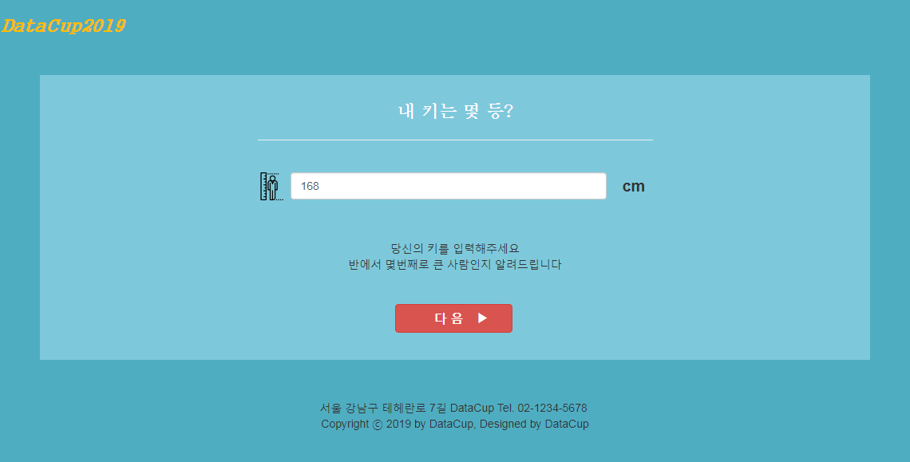
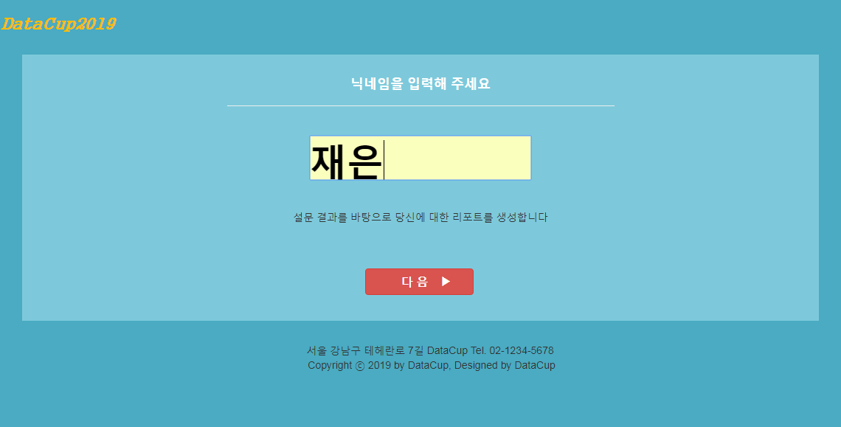
Planning Layout Database Role
09
프로젝트 내 담당 부분
#1. 설문조사 내 입력 페이지
(Survey Insert Page)

Slide 11
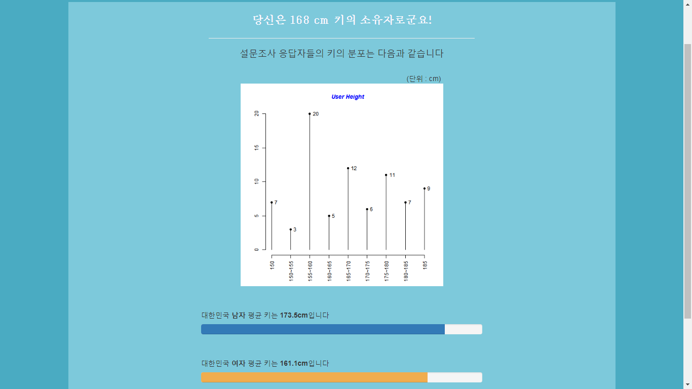
Planning Layout Database Role
10
프로젝트 내 담당 부분
#2. 설문조사 내 출력 페이지 (Survey View Page)

Slide 12
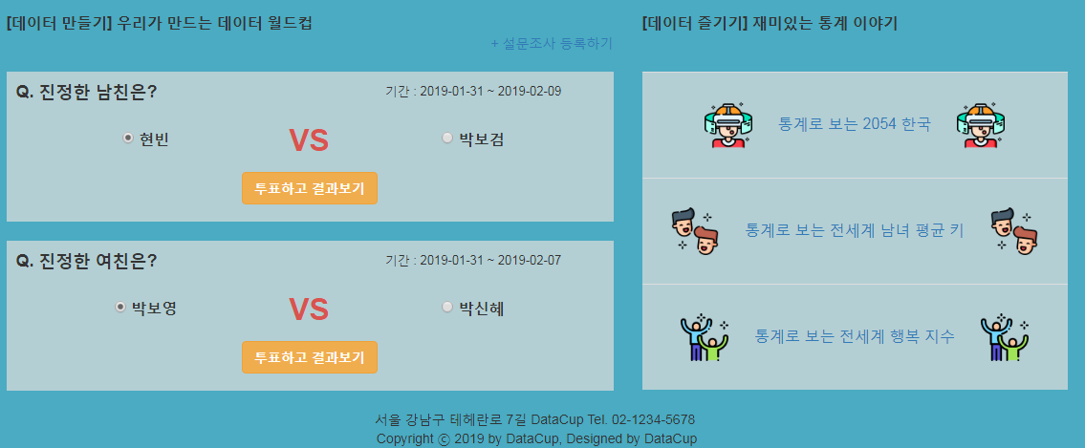
Planning Layout Database Role
11
프로젝트 내 담당 부분
#3. 메인 페이지 하단,
- ‘데이터 만들기’ : 진행중인 설문조사 리스트 자동 생성
- ‘데이터 즐기기’ 부분

Slide 13
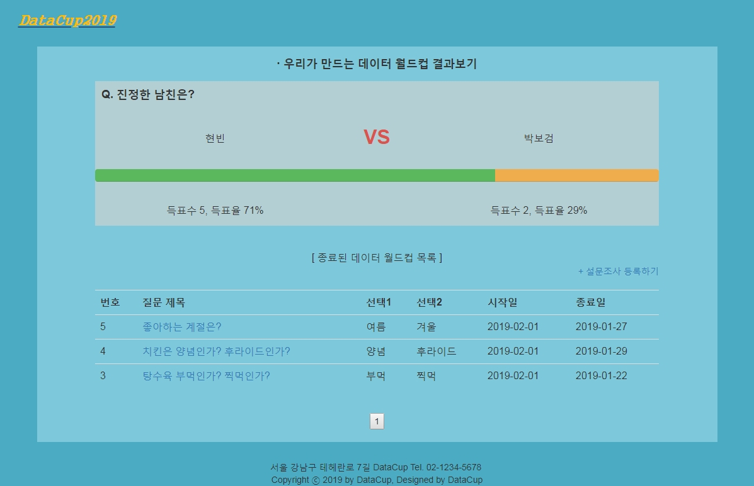
Planning Layout Database Role
12
프로젝트 내 담당 부분
#4. 데이터 만들기 페이지
- 득표수 집계 후, 득표율 계산해 표현
- 하단에 종료된 데이터 월드컴 목록 리스팅

Slide 14
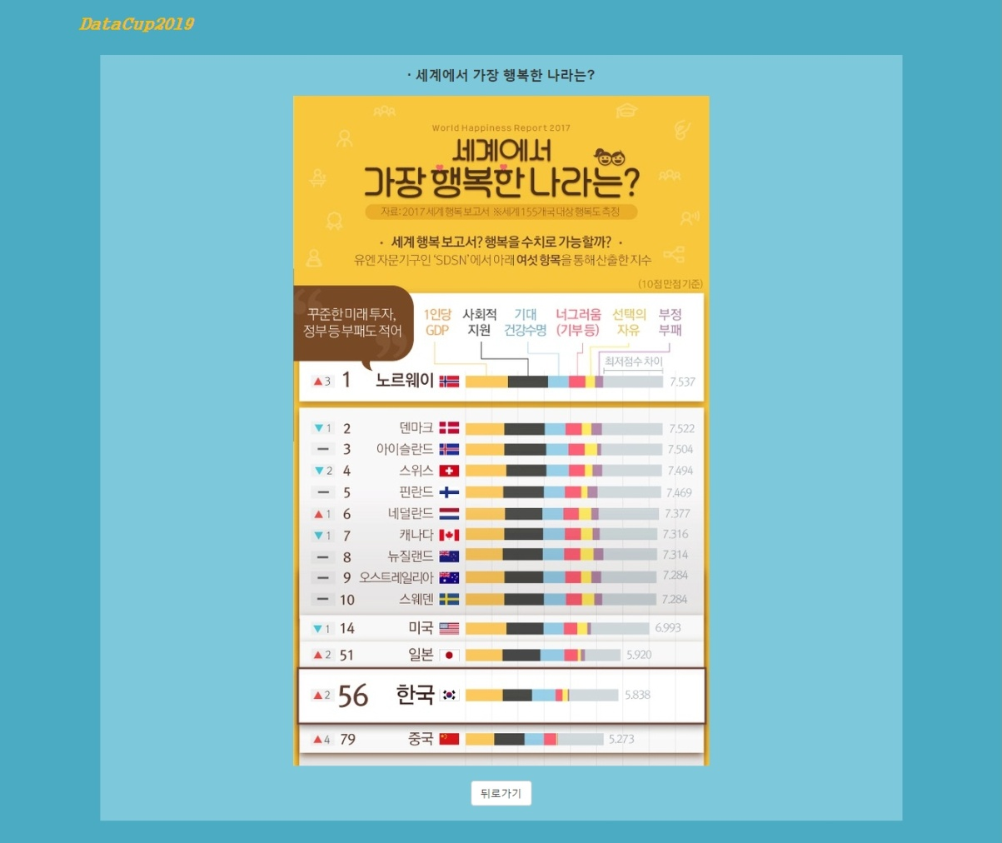
Planning Layout Database Role
13
프로젝트 내 담당 부분
#5. 데이터 만들기 생성 페이지

Slide 15

조재은(趙栽珢) | JaeEun Cho
#2. Profile & Contact
Email: redjoun@naver.com
Github: https://github.com/redjoun
LinkdeIn: https://www.linkedin.com/in/jaeeuncho/

